Slide 1
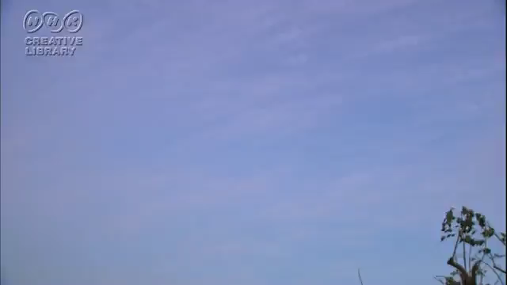
夕暮れの空をバックに着陸する飛行機
NHK クリエイティブ ライブラリー より

